Slide 1
09.Event

Slide 2
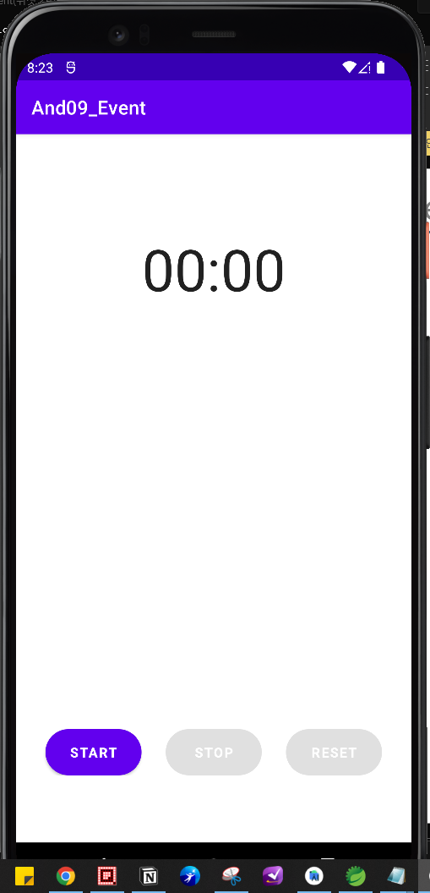
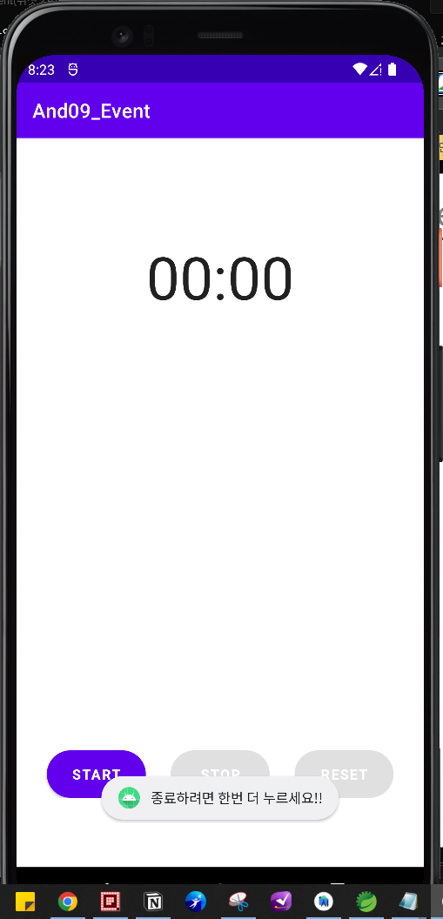
Event
Widget의 Enable속성과 Android에서 제공하는 KeyEvent를 활용해서 구현

